Slide 1
第6章 树和二叉树 （Tree & Binary Tree）
二叉树的定义、性质和存储结构
6.1 树的基本概念
6.2 二叉树
6.3 遍历二叉树和线索二叉树
6.4 树和森林
6.5 赫夫曼树及其应用
二叉树的运算

Slide 2
6.2 二叉树
为何要重点研究每结点最多只有两个 “叉” 的树？
二叉树的结构最简单，规律性最强；
可以证明，所有树都能转为唯一对应的二叉树，不失一般性。
6.2.1 二叉树的定义
6.2.2 二叉树的性质
6.2.3 二叉树的存储结构
注：二叉树最重要的运算是：遍历！

Slide 3
6.2.2 二叉树的性质 (3+2)
性质1: 在二叉树的第i层上至多有2^{i-1}个结点（i>0）
性质2: 深度为k的二叉树至多有2^{k}-1个结点（k>0）
性质3: 对于任何一棵二叉树，若2度的结点数有n₂个，则叶子数（n₀）必定为n₂＋1 （即n₀=n₂+1）
性质4: 具有n个结点的完全二叉树的深度必为⎣log₂n⎦＋1
性质5: 对完全二叉树，若从上至下、从左至右编号，则编号为i 的结点，其左孩子编号必为2i，其右孩子编号为2i＋1；其双亲的编号必为i/2（i＝1 时为根,除外）。

Slide 4
课堂练习：
D
1. 树Ｔ中各结点的度的最大值称为树Ｔ的 。
Ａ) 高度 Ｂ) 层次 Ｃ) 深度 Ｄ) 度
C
2.深度为Ｋ的二叉树的结点总数，最多为 个。
Ａ)２^{k-1} Ｂ) log₂k Ｃ) ２^{k}－１ Ｄ)２^{k}
C
3. 深度为9的二叉树中至少有 个结点。
Ａ)２⁹ Ｂ)２⁸ Ｃ)９ Ｄ)２⁹－1

Slide 5
讨论：二叉树的叶子数和度为2的结点数之间有关系吗？
性质3: 对于任何一棵二叉树，若2度的结点数有n₂个，则叶子数（n₀）必定为n₂＋1 （即n₀=n₂+1）
物理意义：叶子数＝2度结点数＋1
证明：
∵ 二叉树中全部结点数n＝n₀+n₁+n₂(叶子数＋1度结点数＋2度结点数)
又∵二叉树中全部结点数n＝B+1 ( 总分支数＋根结点 )
（除根结点外，每个结点必有一个直接前趋，即一个分支）
而 总分支数B= n₁+2n₂ (1度结点必有1个直接后继，2度结点必有2个)
三式联立可得： n₀+n₁+n₂= n₁+2n₂ +1, 即n₀=n₂+1

Slide 6
解释：完全二叉树的特点是只有最后一层叶子不满，且全部集中在左边。但这其实是顺序二叉树的含义。而图论中的“完全二叉树”是指n₁=0的情况。
讨论：满二叉树：一棵深度为k 且有2^{k} -1个结点的二叉树。 （特点：每层都“充满”了结点）
A
完全二叉树：深度为k 的、有n个结点的二叉树，当且仅当其每一个结点都与深度为k 的满二叉树中编号从1至n的结点一一对应。
B
C
D
E
F
G
H
I
J
K
L
M
N
O
深度为4的满二叉树
A
满二叉树和完全二叉树有什么区别？
答：满二叉树是叶子一个也不少的树，而完全二叉树虽然前k-1层是满的，但最底层却允许在右边缺少连续若干个结点。满二叉树是完全二叉树的一个特例。
为何要研究这两种特殊形式？
因为它们在顺序存储方式下可以复原！
B
C
D
E
F
G
H
I
J
完全二叉树

Slide 7
对于两种特殊形式的二叉树（满二叉树和完全二叉树），还特别具备以下2个性质：
性质4: 具有n个结点的完全二叉树的深度必为⎣log₂n⎦＋1
证明：根据性质2，深度为k的二叉树最多只有2^{k}-1个结点，且完全二叉树的定义是与同深度的满二叉树前面编号相同，即它的总结点数n位于k层和k-1层满二叉树容量之间，
即 2^{k-1}-1<n≤2^{k}-1 或2^{k-1}≤n<2^{k}
三边同时取对数，于是有：k-1≤log₂n<k 因为k是整数，所以k=⎣log₂n⎦ +1
性质5: 对完全二叉树，若从上至下、从左至右编号，则编号为i 的结点，其左孩子编号必为2i，其右孩子编号为2i＋1；其双亲的编号必为i/2（i＝1 时为根,除外）。
可根据归纳法证明。

Slide 8
设一棵二叉树中有n个结点，则当用二叉链表作为其存储结构时，该二叉链表中共有 个指针域， 个空指针域。
2n;
n+1

Slide 9
例：
一棵完全二叉树有1000个结点，则它必有 个叶子结点，有 个度为2的结点，有 个结点只有非空左子树，有 个结点只有非空右子树。
489
488
1
0
分析题意：已知n=1000,求n₀和n₂,还要判断末叶子是挂在左边还是右边？
请注意：叶子结点总数≠末层叶子数！！！
正确答案：
全部叶子数＝⎡1000/2⎤ =500个。
度为2的结点＝叶子总数－1=499个。
因为最后一个结点坐标是偶数，所以必为左子树。

Slide 10
6.2.3 二叉树的存储结构
T[0]一般不用
[1]
[2]
[3]
[4]
[5]
[6]
[7]
[8]
[9]
A
B
C
D
E
F
G
H
I
一、顺序存储结构
按二叉树的结点“自上而下、从左至右”编号，用一组连续的存储单元存储。
A
B
C
D
E
F
G
H
I
问：顺序存储后能否复原成唯一对应的二叉树形状？
答：若是完全/满二叉树则可以做到唯一复原。
而且有规律：下标值为i的双亲，其左孩子的下标值必为2i，其右孩子的下标值必为2i＋1（即性质5）
例如，对应[2]的两个孩子必为[4]和[5],即B的左孩子必是D,右孩子必为E。

Slide 11
讨论：不是完全二叉树怎么办？
答：一律转为完全二叉树！
方法很简单，将各层空缺处统统补上“虚结点”，其内容为空。
[1]
[2]
[3]
[4]
[5]
[6]
[7]
[8]
[9]
.
[16]
A
B
^
C
^
^
^
D
^
…
E
A
B
C
D
E
缺点：①浪费空间；②插入、删除不便

Slide 12
二、链式存储结构 用二叉链表即可方便表示
left_child
data
right_child
一般从根结点开始存储。 （相应地，访问树中结点时也只能从根开始）
注：如果需要倒查某结点的双亲，可以再增加一个双亲域（直接前趋）指针，将二叉链表变成三叉链表。
data
left_child
right_child
二叉树结点数据类型定义：
typedef struct _node *tree_pointer;
typedef struct _node{
int data;
tree_pointer left_child, right_child;
} node;

Slide 13
二叉树链式存储举例：
A
^
A
B
^
B
C
C
^
D
D
^
E
^
E
^
优点：①不浪费空间；②插入、删除方便

Slide 14
6.3 遍历二叉树和线索二叉树
6.3.1 遍历二叉树
Traversing Binary Tree
遍历定义——
遍历用途——
遍历方法——
指按某条搜索路线遍访每个结点且不重复（又称周游）。
它是树结构插入、删除、修改、查找和排序运算的前提，是二叉树一切运算的基础和核心。
对每个结点的查看通常都是“先左后右” 。

Slide 15
遍历规则———
二叉树由根、左子树、右子树构成，定义为D、 L、R
D、 L、R的组合定义了六种可能的遍历方案：
LDR, LRD, DLR, DRL, RDL, RLD
若限定先左后右，则有三种实现方案：
DLR LDR LRD
先序遍历 中序遍历 后序遍历
注：“先、中、后”的意思是指访问的结点D是先于子树出现还是后于子树出现。
以根结点为参照系

Slide 16
例1：
先序遍历的结果是：
中序遍历的结果是：
后序遍历的结果是：
A
B
D
E
C
A
B C
D E
D B E A C
D E B C A
口诀：
DLR—先序遍历，即先根再左再右
LDR—中序遍历，即先左再根再右
LRD—后序遍历，即先左再右再根

Slide 17
例2：用二叉树表示算术表达式
先序遍历结果
+ * * / A B C D E
—前缀表示法
中序遍历结果
A / B * C * D + E
—中缀表示法
后序遍历结果
A B / C * D * E +
—后缀表示法
层次遍历结果
+ * E * D / C A B
+
*
E
*
D
/
C
A
B

Slide 18

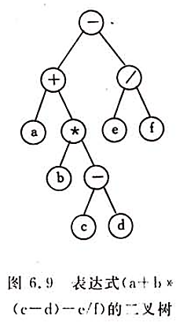
二叉树和表达式求值
参考左图，请给出表达式A-B/(C+D)+E*F的对应的二叉树的后序遍历结果。

Slide 19
结点数据类型自定义
typedef struct node{
int data;
struct node *lchild,*rchild；
} node;
node *root;
先序遍历算法
DLR( node *root )
{if (root !=NULL) //非空二叉树
{printf(“%d”,root->data); //访问D
DLR(root->lchild); //递归遍历左子树
DLR(root->rchild); //递归遍历右子树
} return(0); }
A
B C
D E
中序遍历算法
LDR(node *root)
{if(root !=NULL)
{LDR(root->lchild);
printf(“%d”,root->data);
LDR(root->rchild);
} return(0);}
后序遍历算法
LRD (node *root)
{if(root !=NULL)
{LRD(root->lchild);
LRD(root->rchild);
printf(“%d”,root->data);
} return(0);}

Slide 20
对遍历的分析：
1. 从前面的三种遍历算法可以知道：如果将print语句抹去，从递归的角度看，这三种算法是完全相同的，或者说这三种遍历算法的访问路径是相同的，只是访问结点的时机不同。
A
从虚线的出发点到终点的路径
上，每个结点经过3次。
第1次经过时访问，是先序遍历
第2次经过时访问，是中序遍历
第3次经过时访问，是后序遍历
B
C
D
E
2. 二叉树遍历的时间效率和空间效率
时间效率:O(n) //每个结点只访问一次
空间效率:O(n) //栈占用的最大辅助空间
F
G
精确值：树深为k的递归遍历需要k+1个辅助单元

Slide 21
例：【严题集6.42③】编写递归算法，计算二叉树中叶子结点的数目。
思路：若左右指针均空，必为叶子。可选用任何一种遍历算法查找叶子，将其统计并打印出来。
DLR(node *root) //采用先序遍历的递归算法
{ if ( root!=NULL ) //非空二叉树条件，等效于 if(root)
{if(!root->lchild&&!root->rchild) //是叶子结点则统计并打印
{sum++; printf("%d\n",root->data);}
DLR(root->lchild); //递归遍历左子树，直到叶子处；
DLR(root->rchild); } //递归遍历右子树，直到叶子处；
} return(0); }

Slide 22
如何把二叉树存入电脑内？
怎样建树？见教材P131例
例：将下面的二叉树以二叉链表形式存入计算机内。
A
考虑1：输入结点时怎样表示“无孩子”？
考虑2：以何种遍历方式来输入和建树？
B
字符串输完后应当再加一特殊的结束符号(如$)，因为Φ Φ Φ无法惟一表示结束。
C
D
以先序遍历最为合适，让每个结点都能及时被连接到位。
用空格字符表示‘无孩子’或指针为空
E
F
G
将二叉树按先序遍历次序输入：
A B C Φ Φ D E Φ G Φ Φ F Φ Φ Φ (/n)

Slide 23
输入序列： A B C Φ Φ D E Φ G Φ Φ F Φ Φ Φ
建树算法：
Status CreateBiTree( BiTree &T ){ //构造二叉树T
scanf(“%c”,&ch);
if(ch==’Φ’) T=NULL;
else{
if(!(T=( BiTNode*)malloc(sizeof(BiTNode))))exit(overflow);
T->data=ch; //生成根结点
CreateBiTree(T->lchild); //构造左子树
CreateBiTree(T->rchild); //构造右子树
} return OK;
} //CreateBiTree

Slide 24
特别讨论：若已知先序（或后序）遍历结果和中序遍历结果，能否“恢复”出二叉树？
【严题集6.31④】 请证明：由一棵二叉树的先序序列和中序序列可唯一确定这棵二叉树。
例：已知一棵二叉树的中序序列和后序序列分别是BDCEAFHG 和 DECBHGFA，请画出这棵二叉树。
分析：
①由后序遍历特征，根结点必在后序序列尾部（即A）；
②由中序遍历特征，根结点必在其中间，而且其左部必全部是左子树的子孙（即BDCE），其右部必全部是右子树的子孙（即FHG）；
③继而，根据后序中的DECB子树可确定B为A的左孩子，根据HGF子串可确定F为A的右孩子；以此类推。

Slide 25
详细说明：
已知中序遍历：B D C E A F H G
已知后序遍历：D E C B H G F A
B
D C E
C
A
C
B
A
A
B
F
C
G
D E
H
（B D C E）
（ F H G）
（D C E）

Slide 26
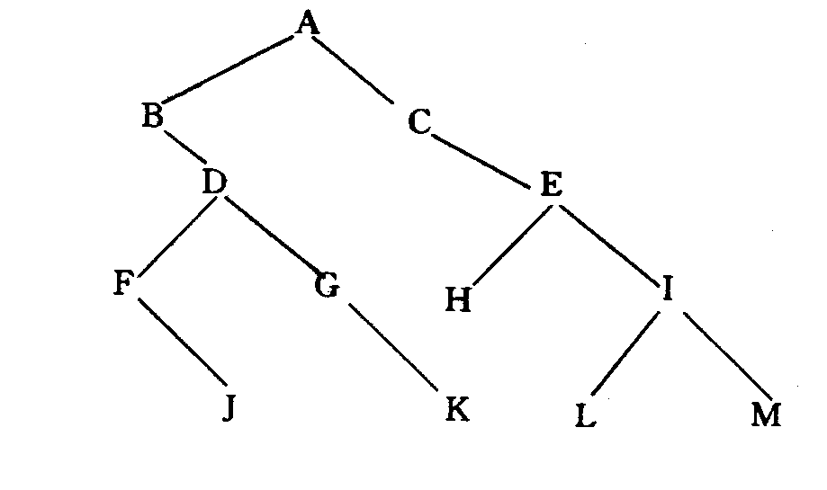
由1001个结点构成的二叉树，何种型态叶子结点最多，何种叶子最少？分别给出叶子结点个数和度为1结点的个数。
答：因为 n=n0+n1+n2
完全二叉树叶子最多----叶子结点501个,度为1结点的个数为0；
单支树的叶子最少----叶子结点个数为1，度为1结点的个数1000
试写出如图所示的二叉树按中序遍历时得到的结点序列。
答： LDR：B F J D G K A C H E L I M

Slide 27
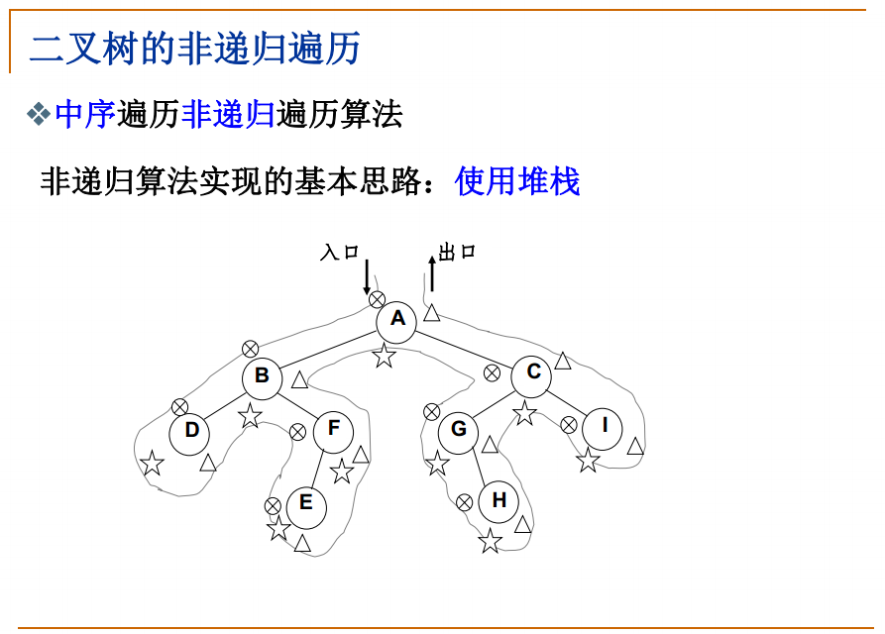

Slide 28
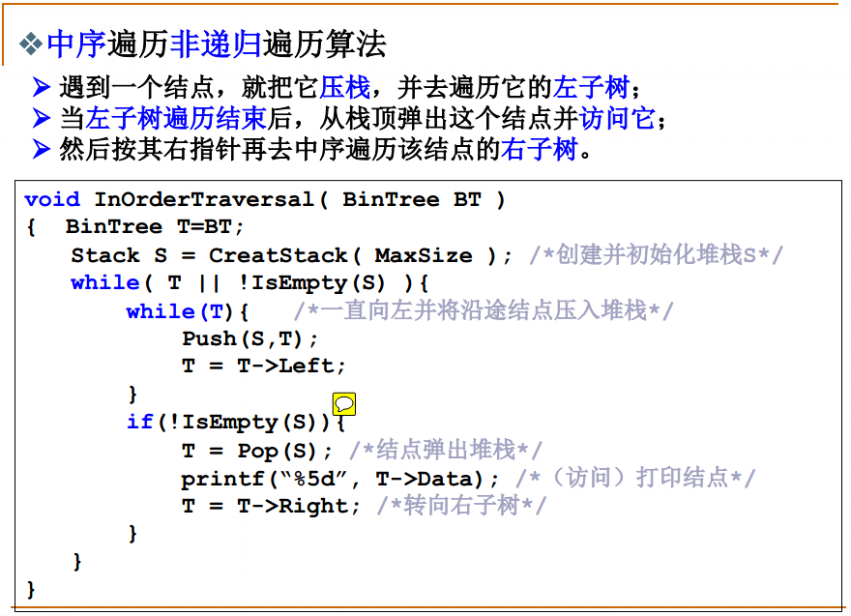

Slide 29
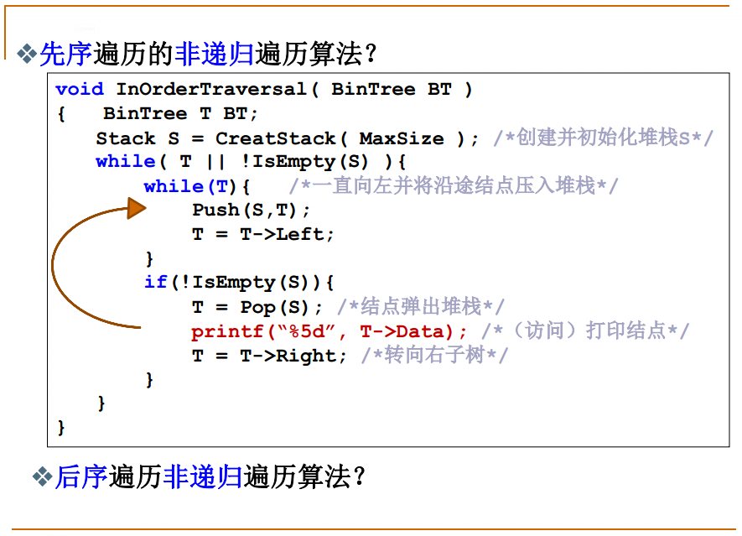
1
2
http://articles.leetcode.com/2010/10/binary-tree-post-order-traversal.html

Slide 30
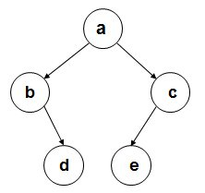
Test
非递归方法中序遍历下面这颗二叉树，其堆栈操作序列（P代表为push, O代表为pop)是什么？
A. PPOOPOPPOO
B. PPPPPOOOOO
C. PPPOOOPPOO
D. PPOPOOPPOO

Slide 31
6.3.2 线索二叉树
Threaded Binary Tree
讨论：用二叉链表法（l_child, r_child）存储包含n个结点的二叉树，结点的指针区域中会有多少个空指针？
有n+1个！
证明：用二叉链表存储包含n个结点的二叉树，结点必有2n个链域（见二叉链表数据类型说明）。
除根结点外，二叉树中每一个结点有且仅有一个双亲，意即每个结点地址占用了双亲的一个直接后继，n个结点地址共占用了n-1个双亲的指针域。也就是说，只会有n－1个结点的链域存放指针。
所以， 空指针数目＝2n－(n-1)=n+1个。

Slide 32
结论：用二叉链表法存储包含n个结点的二叉树，结点的指针区域中会有n+1个空指针。
可以用它来存放当前结点的直接前驱和后继等线索，以加快查找速度。这就是线索二叉树的意义和用途。
疑问1：二叉树是1:2的非线性结构，如何定义其惟一的直接后继？
答：要遍历之后才能得到，且不同遍历算法得到的后继也不同。
先依遍历规则把每个结点对应的前驱或后继线索预存起来，这叫做“线索化”。
疑问2：获得这种“直接前驱”或“直接后继”有何意义？
答：从任一结点出发都能快速找到其前驱和后继，且不必借助堆栈
疑问3：如何经济的(预先)存放这类信息？
答：左孩子/前驱复用，右孩子/后继复用，后者称之为线索

Slide 33
为识别复用的两种不同信息，特增加两个标志域：
疑问4：计算机如何识别是孩子指针还是线索指针？
lchild | LTag | data | RTag | rchild
各1bit
左(右)孩子
约定:
当Tag域为0时,表示正常情况;
前驱(后继)
当Tag域为1时,表示线索情况.
问：增加了前驱和后继等线索有什么好处？
——能方便找出当前结点的前驱和后继，不用堆栈（递归）也能遍历整个树。

Slide 34
1. 有关线索二叉树的几个术语：
线索链表：
线 索：
线索二叉树：
线 索 化：
用含Tag的结点样式所构成的二叉链表
指向结点前驱和后继的指针
加上线索的二叉树
对二叉树以某种次序遍历使其变为线索二叉树的过程
线索化过程就是在遍历过程中修改空指针的过程：
将空的lchild改为结点的直接前驱；
将空的rchild改为结点的直接后继。
非空指针呢？仍然指向孩子结点（称为“正常情况”）

Slide 35
例：带了两个标志的某先序遍历结果如下表所示，请画出对应的二叉树。
data | A | G | E | I | D | J | H | C | F | B
Ltag | 0 | 0 | 1 | 1 | 1 | 1 | 0 | 1 | 0 | 1
A
Rtag | 0 | 0 | 0 | 1 | 0 | 1 | 0 | 1 | 1 | 1
A
Ltag=1表示前驱线索
Rtag=1表示后继线索
G
H
E
D
C
F
I
J
B

Slide 36
例1：画出以下二叉树对应的中序线索二叉树。
线索化过程就是在遍历过程中修改空指针的过程
2. 线索二叉树的生成——线索化
解：对该二叉树中序遍历的结果为: H, D, I, B, E, A, F, C, G。所以添加线索应当按如下路径进行：
root
A
悬空？
NULL
为避免悬空态，应增设一个头结点
B
C
悬空？
NULL
E
F
G
D
节点的后继是右子树的最左下的结点
节点的前驱是左子树的最右下的结点
P133
H
I

Slide 37
对应的中序线索二叉树存储结构如图所示：
注：此图中序遍历结果为: H, D, I, B, E, A, F, C, G
root
0
0
0
A
0
0
B
0
0
C
0
0
D
0
1
E
1
1
F
1
1
G
1
1
H
1
1
I
1

Slide 38
例2：给定如图所示二叉树T，请画出与其对应的中序线索二叉树。
28
25
33
NULL
NULL
40
60
08
54
55
解: 因为中序遍历序列是：55 40 25 60 28 08 33 54
对应线索树应当按此规律连线，即在原二叉树中添加虚线。

Slide 39
线索二叉树的生成算法
非考核内容，请自学
目的：在遍历二叉树的过程中修改空指针，添加前驱或后继的线索，使之成为线索二叉树。
为了记下遍历过程中访问结点的先后次序，需要设置两个指针：
p指针→当前结点之指针；pre指针→当前结点的前趋结点指针。
设计技巧：依某种顺序遍历二叉树，对每个结点p，判断其左指针是否为空，以及其前驱结点的右指针是否为空。
每次只修改前驱结点的右指针（后继）和本结点的左指针（前驱），参见算法6.6。
若p->lchild＝NULL,则{p->Ltag=1;p->lchild＝pre;}
//p的前驱线索应存p结点的左边
若pre->rchild＝NULL, 则{pre->Rtag＝1;pre->rchild=p;}
//pre的后继线索应存pre结点的右边

Slide 40
3. 线索二叉树的遍历（无需堆栈）
对于线索二叉树的遍历，只要找到序列中的第一个结点，然后依次访问结点的后继直到后继为空为止。
（因为建立线索时已遍历一次，相当于线性化了！）
难点：在线索化二叉树中，并不是每个结点都能直接找到其后继的，当标志为0时，则需要通过一定运算才能找到它的后继。
以中序线索二叉树为例：
当RTag=1时，直接后继指针就在其rchild域内；
当RTag=0时，直接后继是当前结点右子树最左下方的结点；
请注意中序遍历规则是LDR，先左再根再右

Slide 41
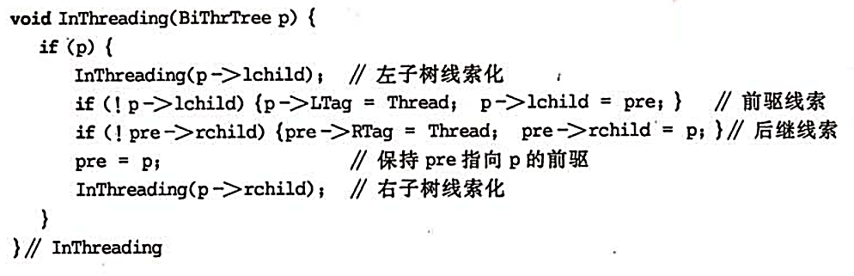
visit()

Slide 42
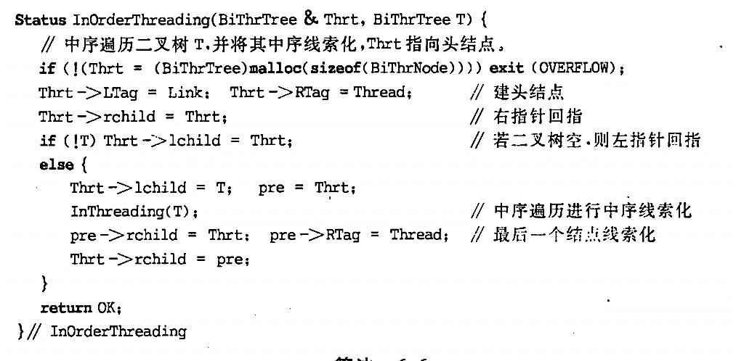

Slide 43
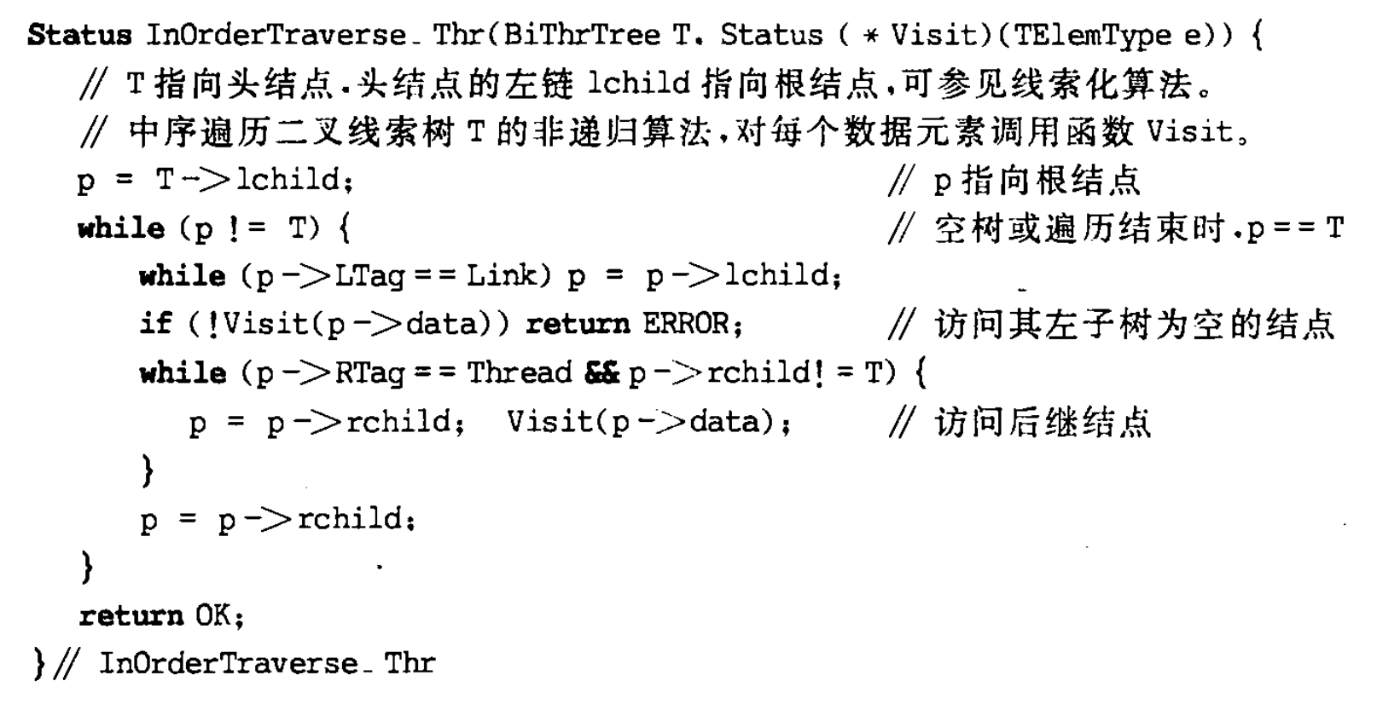
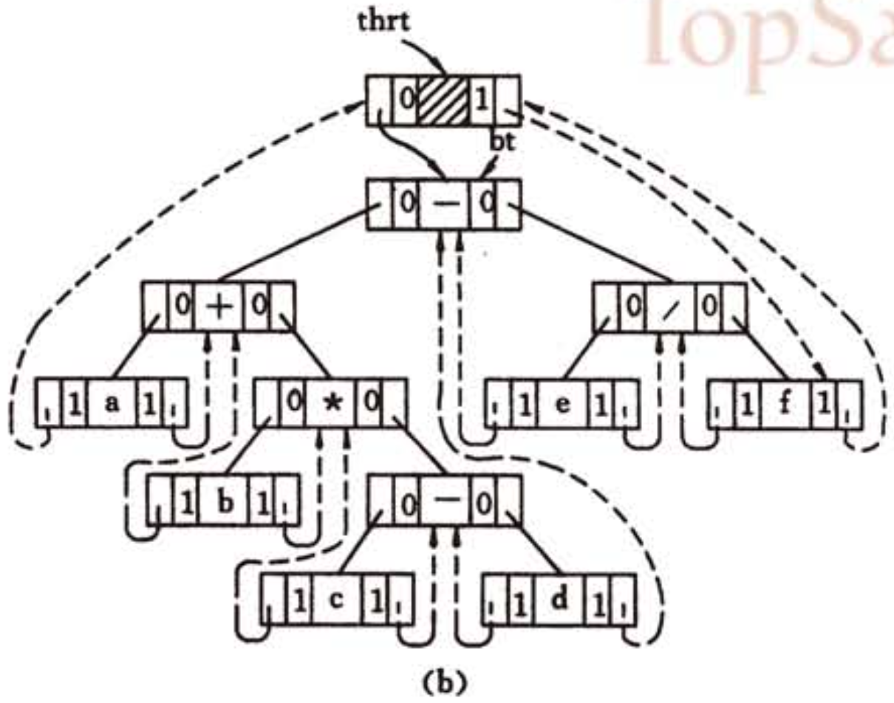
中序线索二叉树遍历步骤 （算法6.5）：
有后继找后继，无后继找右子树的最左子孙

Slide 44
二叉树 与 递归
二叉树的很多问题采用递归算法来解决是最方便的

Slide 45
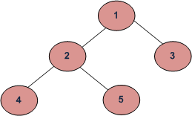
Depth/Height of a binary tree
int maxDepth(struct node* node)
{
if (node==NULL)
return 0;
else
{
/* compute the depth of each subtree */
int lDepth = maxDepth(node->left);
int rDepth = maxDepth(node->right);
/* use the larger one */
if (lDepth > rDepth)
return(lDepth+1);
else return(rDepth+1);
}
}

Slide 46
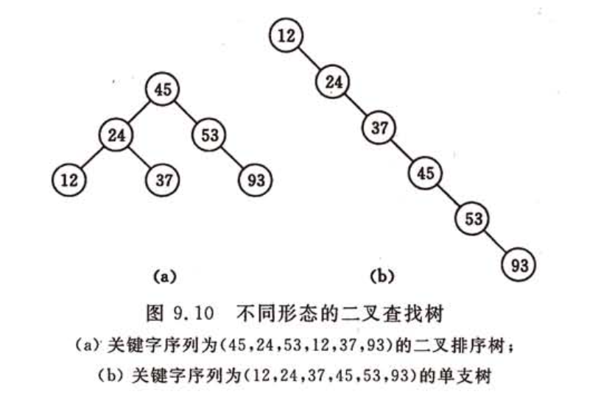
Big-Oh for Recursive Functions
Given a binary tree, is it a search tree?

Slide 47
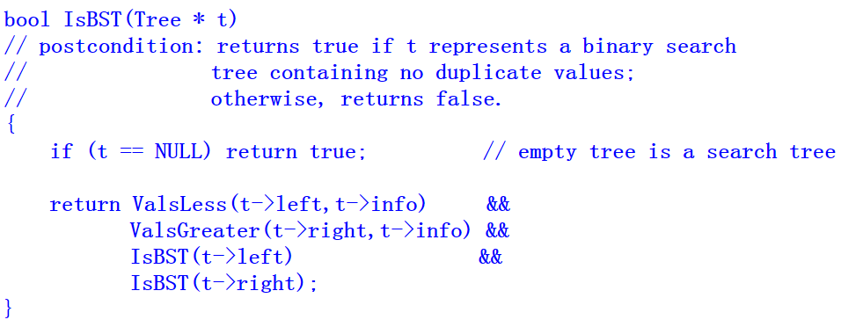
Recursive solution of the isBST problem
Step 1
Recurrent function

Slide 48
Thanks & QA

